Slide 1
Programação em C
Aula 2

Slide 2
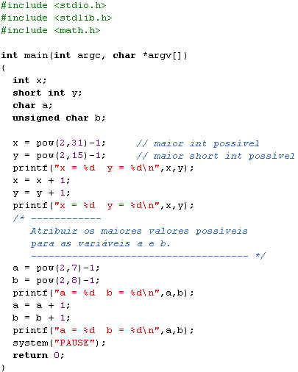
Problema 3
Exibir o maior número inteiro que pode ser
representado no
computador.

Slide 3
Qual o maior número inteiro?
Para o compilador GCC, números inteiros são representados usando-se 32 bits (4 bytes).
Como o bit mais significativo representa o sinal, sobram 31 bits para representar o valor do número (complemento-de-2). O maior inteiro será:
Como assim?
  Com n bits, podemos representar 2^{n} números distintos, sendo o maior número 2^{n} – 1. Exemplo: para n = 2, temos 4 números possíveis, sendo 3 o maior número.
01111111111111111111111111111111 = 2³¹ – 1 = 2147483647

Slide 4
Complemento-de-2
Atenção!
  Na representação em complemento-de-2 existe sempre um valor negativo a mais.
0000 | 0001 | 0010 | 0011 | 0100 | 0101 | 0110 | 0111
0 | +1 | +2 | +3 | +4 | +5 | +6 | +7
1000 | 1001 | 1010 | 1011 | 1100 | 1101 | 1110 | 1111
-8 | -7 | -6 | -5 | -4 | -3 | -2 | -1

Slide 5
Menor inteiro
Assim, o menor valor inteiro representável não será: -2147833647, mas sim -2147833648.
Como assim?
  Com n bits, o menor número representável será −2^{n-1}. Exemplo: para n = 4, o menor número representável é −2³ = -8.
Portanto, as variáveis do tipo int poderão armazenar valores no intervalo de -2147833648 a 2147833647.

Slide 6
Modificadores de tipo
A linguagem C define alguns modificadores de tipo. Alguns deles são: short, long, unsigned.
Um modificador de tipo altera o intervalo de valores que uma variável pode armazenar.
Ao tipo float não se aplica nenhum dos modificadores, ao tipo double aplica-se apenas o modificador long e ao tipo char aplica-se somente o tipo unsigned.
O modificador de tipo short instrui o compilador a representar valores inteiros usando 16 bits.
Logo, uma variável short int pode armazenar valores inteiros no intervalo: –2¹⁵ a 2¹⁵ – 1.

Slide 7
Modificadores de tipo
Para as variáveis do tipo char, o compilador reserva 8 bits.
Assim, variáveis do tipo char podem armazenar valores inteiros no intervalo –2⁷ a 2⁷ – 1.
O modificador de tipo unsigned instrui o compilador a não considerar o primeiro bit como sinal. Assim, variáveis unsigned char podem representar valores positivos maiores. O maior valor será: 2⁸ – 1.

Slide 8
Modificadores de tipo
No programa p03.c são
atribuídos os maiores
valores possíveis às
variáveis x e y.

Slide 9
Modificadores de tipo
Em seguida, os valores das variáveis são incrementados de 1.
O que acontece então?
Ocorre um extravasamento (overflow)!
  Exemplo: considere a variável y.
y = pow(2,15) - 1
0111 1111 1111 1111
1
-----------------------------
1000 0000 0000 0000
32767
-32768

Slide 10
Avaliação de expressões aritméticas
Os operadores aritméticos disponíveis na linguagem C são:
Operador | Operação
+ | soma
- | subtração
* | multiplicação
/ | divisão
% | resto da divisão

Slide 11
Conversão implícita de tipo
Na avaliação de expressões aritméticas, estas operações são realizadas sempre entre operandos de mesmo tipo.
Ou seja, o resultado da operação terá o mesmo tipo que os operandos.
Caso haja valores inteiros e em ponto flutuante em uma expressão, haverá uma conversão implícita de tipo de int para float, sempre que necessário.

Slide 12
Prioridade de execução das operações
Porque as operações aritméticas devem ser feitas entre operandos do mesmo tipo?
  As representações dos números inteiros e dos números de ponto flutuante são diferentes.
Ou seja, embora 1 e 1.0 são valores iguais, eles tem representações diferentes no computador.
Prioridade de execução das operações:
  1) expressões entre parênteses
  2) multiplicação, divisão e resto da divisão (da esquerda para a direita)
  3) operações de soma e subtração (da esquerda para a direita).

Slide 13
Prioridade de execução das operações
Exemplo: v1 = (a*(c+d))/(b*(e+f));
  Seja: a = 1.5, b = 4, c = 2, d = 3, e = 1.2, f = 4.3
Ordem | Operação | Resultado | Conversão de tipo
1ª | (c + d) | (2 + 3) = 5 | Não
2ª | (e + f) | (1.2 + 4.3) = 5.5 | Não
3ª | (a * 1ª) | (1.5 * 5) = 7.5 | Sim (5 para 5.0)
4ª | (b * 2ª) | (4 * 5.5) = 22.0 | Sim (4 para 4.0)
5ª | 3ª / 4ª | 7.5 / 22.0 = 0.341 | Não
6ª | v1 = 5ª | v1 = 0.341 | Não

Slide 14
Conversão explícita de tipos
É preciso muito cuidado com a divisão inteira (divisão entre operandos inteiros).
O resultado da divisão inteira é sempre um número inteiro. Assim, se necessário, pode-se usar uma conversão explícita de tipo (type casting).
int a = 10, b = 3;
int c;
float d;
c = a / b;
d = (float) a / b;
c = 3
d = 3.333333

Slide 15
Conversão explícita de tipos
Atenção!
  Observe que os resultados de:
  são totalmente diferentes!
  Em (1), primeiro realiza-se primeiro a conversão explícita de tipo (a torna-se 10.0) e, em seguida, realiza-se a divisão. Logo: d = 3.333333.
  Em (2), primeiro divide-se a por b e, em seguida, se faz a conversão explícita de tipo. Logo: d = 3.0.
d = (float) a / b;
e
d = (float)(a / b);
(1)
(2)

Slide 16
Formatação de valores numéricos
Além de especificar o número de casas decimais, um tag pode especificar o número total de caracteres (incluindo o sinal e o ponto decimal).
Assim, o tag %8.3f significa: “exibir um valor de ponto flutuante com oito caracteres no total e com três casas decimais”.
Se for necessário, será acrescentado o caractere ‘ ‘ (espaço) à esquerda do valor para completar o tamanho total.

Slide 17
Formatação de valores numéricos
Exemplo:
Valor | Tag | Valor exibido
pi = 3.14159 | %5.3f | 3.142
 | %8.3f | 3.142
raio = 2.0031 | %5.3f | 2.003
 | %.6f | 2.003100
area = 2*pi*raio | %5.3f | 12.586
 | %6.3f | 12.586
 | %7.3f | 12.586
 | %e | 1.258584e+001
 | %E | 1.258584E+001
 | %12.3e | 1.259e+001

Slide 18
Formatação de valores numéricos
A formatação de valores pode ser feita também para números inteiros.
Exemplo:
Valor | Tag | Valor exibido
3 | %d | 3
 | %5d | 3
 | %01d | 3
 | %05d | 00003

Slide 19
Endereços de variáveis
Uma variável representa um nome simbólico para uma posição de memória.
Cada posição de memória de um computador possui um endereço. Logo, o endereço de uma variável é o endereço da posição de memória representada pela variável.
Exemplo:
Operador para obtenção
do endereço da variável
Endereço no sistema
hexadecimal
int x = 3;
printf(“%d %p”,x,&x);
Exibe:
3 0022FF74

Slide 20
Endereços de variáveis
Note que o endereço de uma variável é um valor. Logo, uma variável pode armazenar um endereço.
Uma variável que armazena um endereço de memória é conhecida como ponteiro (pointer).
Daí o porque do tag usado para exibir endereços de memória ser %p.

Slide 21
Endereços de variáveis
Exemplo: suponha que y armazene o endereço 0022FF74 de uma posição de memória representada pela variável x. E ainda, que x contenha o valor inteiro 3.
Esquematicamente, podemos representar:
Diz-se que y é um ponteiro para x, ou que y aponta para x.
0022FF74
3
y
x
0022FF70
0022FF74

Slide 22
Endereços de variáveis
Qual é o tipo da variável y?
  Para declarar um ponteiro é preciso saber para qual tipo de valor este ponteiro irá apontar.
  Exemplo do caso anterior:
  Neste caso, o ponteiro aponta para um valor inteiro. Assim, diz-se que o tipo de y é int *.
  A declaração da variável y será:
0022FF74
3
y
x
0022FF70
0022FF74
int *y;
Indica que y é um ponteiro (para int, no caso)

Slide 23
Sistema hexadecimal
O Sistema Hexadecimal (base 16) é o mais usado para representar endereços de memória.
Grande poder de compactação: consegue representar 1 byte com apenas 2 dígitos!
Ou seja, cada 4 bits são representados por um único algarismo hexadecimal.
Neste sistema são utilizados 16 algarismos: 0, 1, 2, 3, 4, 5, 6, 7, 8, 9, A, B, C, D, E, F.

Slide 24
Sistema hexadecimal
A tabela abaixo lista a correspondência entre os sistemas binário, decimal e hexadecimal.
Hexa | Decimal | Binário
0 | 0 | 0000
1 | 1 | 0001
2 | 2 | 0010
3 | 3 | 0011
4 | 4 | 0100
5 | 5 | 0101
6 | 6 | 0110
7 | 7 | 0111
8 | 8 | 1000
9 | 9 | 1001
A | 10 | 1010
B | 11 | 1011
C | 12 | 1100
D | 13 | 1101
E | 14 | 1110
F | 15 | 1111
Qual o endereço armazenado
em y no exemplo anterior,
codificado em binário?
0022FF74
0000 0000 0010 0010 1111 1111 0111 0100

Slide 25
Conversão entre sistemas de numeração
Para converter um valor no sistema hexadecimal para o correspondente valor no sistema binário e vice versa, o que devo fazer?
  Consulte a tabela exibida na transparência anterior.
Exemplos:
  (1267)₁₆ = (0001 0010 0110 0111)₂
  (1010 0010)₂ = (A2)₁₆
  (1 0100)₂ = (14)₁₆
Deve-se separar o número binário em blocos de 4 dígitos, da direita para a esquerda:
0001 0100

Slide 26
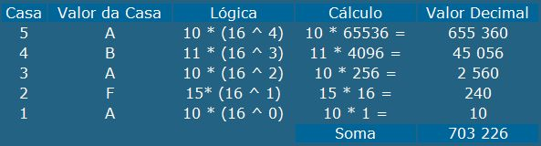
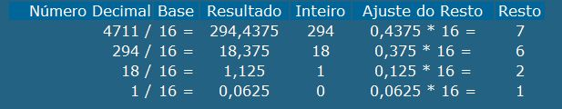
Conversão entre sistemas de numeração
Para converter um valor no sistema hexadecimal para o correspondente valor no sistema decimal e vice versa, o que devo fazer?
Exemplo:
  (ABAFA)₁₆ = (703226)₁₀
  (4711)₁₀ = (1267)₁₆

Slide 27
Operadores de incremento e decremento
Uma operação muito comum em programas de computador é incrementar de 1 o valor da variável.
Para fazer isso devemos:
  Somar 1 ao valor atual da variável;
  Armazenar o resultado na própria variável.
Como a operação incremento de 1 é muito comum, em C tem-se um operador especial: ++.
x = x + 1
2
1

Slide 28
Operadores de incremento e decremento
Ao invés de escrevermos x = x + 1, podemos escrever: x++.
Da mesma forma, para a operação decremento de 1: Em vez de x = x - 1, podemos escrever: x--.
Os operadores ++ e -- podem ser usados como prefixo ou como sufixo do nome da variável.
int a = 5, b = 3;
int c;
c = a++ + b;
c = ++a + b;
a = 6 b = 3 c = 8
a = 7 b = 3 c = 10

Slide 29
Operações combinadas com a atribuição
As operações de incremento (++) e decremento (--) são exemplos de operações combinadas com a atribuição.
Na linguagem C, sempre que for necessário escrever uma operação de atribuição da forma:
poderemos combinar as operações.
variavel = variavel operador expressao;
Exemplos:
x = x + 5; x += 5;
x = x – (a + b); x -= (a + b);
x = x * (a – b); x *= (a – b);
x = x / (x + 1); x /= (x + 1);

Slide 30
Operações bit-a-bit
Por uma questão de eficiência, a linguagem C dispõe de operações que podem ser feitas sobre a representação binária dos números inteiros.
Operador | Operação
< < | deslocamento para a esquerda
> > | deslocamento para a direita
& | conjunção bit-a-bit (and)
| | disjunção bit-a-bit (or)
^ | disjunção exclusiva bit-a-bit (xor)
~ | negação bit-a-bit (inverso)

Slide 31
Operações bit-a-bit
Tabela-verdade para cada operador.
and (&)
or (I)
y
y
 | 0 | 1
0 | 0 | 0
1 | 0 | 1
 | 0 | 1
0 | 0 | 1
1 | 1 | 1
x
x
xor (^)
y
 | 0 | 1
0 | 0 | 1
1 | 1 | 0
x

Slide 32
Operações bit-a-bit
Hexadecimal | Binário
0FF0 | 0000 1111 1111 0000
FF00 | 1111 1111 0000 0000
0FF0 << 4 | 1111 1111 0000 0000 = FF00
0FF0 >> 4 | 0000 0000 1111 1111 = 00FF
0FF0 & FF00 | 0000 1111 1111 0000 1111 1111 0000 0000 0000 1111 0000 0000 = 0F00
0FF0 | FF00 | 0000 1111 1111 0000 1111 1111 0000 0000 1111 1111 1111 0000 = FFF0
0FF0 ^ FF00 | 0000 1111 1111 0000 1111 1111 0000 0000 1111 0000 1111 0000 = F0F0
~ 0FF0 | 0000 1111 1111 0000 1111 0000 0000 1111 = F00F

Slide 33
Operações bit-a-bit
Exemplos:
int a = 0x0FF0;
int b = 0xFF00;
int c;
c = a << 4; printf(“%04X << 4 = %04X\n”,a,c);
c = a >> 4; printf(“%04X >> 4 = %04X\n”,a,c);
c = a & b; printf(“%04X & %04X = %04X\n”,a,b,c);
Serão exibidos:
0FF0 << 4 = FF00
0FF0 >> 4 = 00FF
0FF0 & FF00 = 0F00

Slide 34
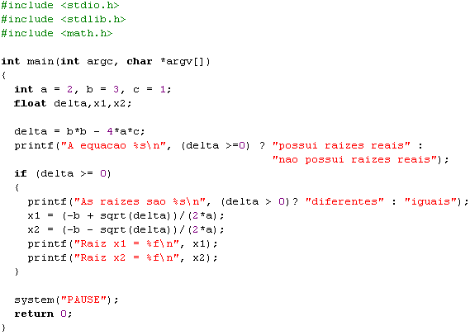
Problema 5
Determine as raízes da equação ax² + bx + c = 0.

Slide 35
Processamento condicional
Todo programa na linguagem C inicia sua execução na primeira instrução da função main.
As instruções são executadas sequencialmente, na ordem em que aparecem no texto.
Muitas vezes, é necessário executar um conjunto de instruções se uma condição for verdadeira e, caso contrário, um outro conjunto de instruções.
Quando um programa executa ou deixa de executar instruções com base no valor de uma condição, o programa realiza um processamento condicional.

Slide 36
Processamento condicional
O programa p05.c realiza um processamento condicional.
Estas instruções serão executadas
somente se delta >= 0.

Slide 37
Processamento condicional
Para executar um processamento condicional, um programa precisa utilizar o comando if.
Todo comando if requer uma condição. O valor de uma condição pode ser verdadeiro ou falso.
Em C, não existe um tipo de dados específico para representar valores lógicos (V ou F).
Qualquer valor diferente de zero é interpretado como verdadeiro, enquanto zero é falso.

Slide 38
Operadores relacionais
Para escrever condições, são utilizados os operadores relacionais e os operadores lógicos.
Operador | Significado
> | Maior do que.
< | Menor do que.
>= | Maior do que ou igual a.
<= | Menor do que ou igual a.
== | Igual a.
!= | Diferente de.
Condição | Valor lógico
(a != x) | Verdadeiro.
(a/2.0 == x) | Verdadeiro.
(a/2 == x) | Falso.
(a/x < 2) | Falso.
(a) | Verdadeiro.
(a – 2*x) | Falso.
int a = 3; float x = 1.5;

Slide 39
Operadores lógicos
Os operadores lógicos permitem combinar várias condições em uma única expressão lógica.
Operador | Significado
&& | Conjunção lógica (“and”)
|| | Disjunção lógica (“or”)
! | Negação lógica (“not”)
Expressão | Valor Lógico
((a/2 == x) && (a > 2)) | Falso.
((x <= a) && (a >= 2*x)) | Verdadeiro.
(!(a/3 <= x)) | Falso.
(a && x) | Verdadeiro.
((a – 2*x) || (x < a/2)) | Falso.
int a = 3; float x = 1.5;

Slide 40
Operador condicional
O operador condicional na linguagem C tem a seguinte sintaxe:
Os resultados podem ser de qualquer tipo (int, float, char, double) e mesmo strings.
Exemplos:
(condição) ? resultado-se-condição-verdadeira : resultado-se-condição-falsa
(b != 0) ? a/b : 0
(peso <= 75) ? “ok” : “deve emagrecer”

Slide 41
Operador condicional
O operador condicional pode ser usado em atribuições.
Exemplo:
float nota1 = 5.0, nota2 = 4.0;
media = ((nota1 >= 3) && (nota2 >= 5)) ?
(nota1 + 2*nota2)/3 :
(nota1 + nota2)/2;
Qual seria o valor de média se:
float nota1 = 5.0;
float nota2 = 6.5;
media recebe o valor 4.5

Slide 42
Operador condicional
No programa p05.c, o operador condicional é usado dentro da função printf.

Slide 43
Atribuição e teste de igualdade
Atenção!
  Um erro comum em linguagem C é usar o operador de atribuição (=) em vez do operador relacional (==) em condições que testam igualdade.
int fator = 3;
if (fator == 1)
{
printf(“O fator e' unitario\n”);
}
printf(“fator = %d\n”, fator)
Imprime:
fator = 3
pois:
(fator == 1) é falso!
int fator = 3;
if (fator = 1)
{
printf(“O fator e' unitario\n”);
}
printf(“fator = %d\n”, fator)
Imprime:
O fator e' unitario
fator = 1
pois:
(fator = 1) é verdadeiro!

Slide 44
Exercícios
Exercícios 5, 8 e 10. Páginas 36 e 37 do livro texto.

